Slide 1


8.1 功率放大电路的一般问题
8.2 射极输出器——甲类放大的实例
8.3 乙类双电源互补对称功率放大电路
8.4 甲乙类互补对称功率放大电路
8.5 集成功率放大器

Slide 2
8.1 功率放大电路的一般问题
1. 功率放大电路的特点及主要研究对象
2. 功率放大电路提高效率的主要途径

Slide 3


功率放大电路的用途（1）
功率放大器的作用： 用作放大电路的输出级，以驱动执行机构。如使扬声器发声、继电器动作、 仪表指针偏转等。
例1： 扩音系统
执行机构
信号提取
电压放大
功率放大

Slide 4

功率放大电路的用途（2）
U_{CC}
例2：温度控制
R₃
R₁
+
u_{o1}
功 放
u_{o}
R₁-R₃:标准电阻
b
+
a
-
U_{a} : 基准电压
A
R_{t} :热敏电阻
加热元件
A：电压放大器
R₂
R_{t}
温控室
温度调节
过程
室温T
R_{t}
U_{b}
U_{O1}
U_{O}
T

Slide 5
1. 功率放大电路的特点及主要研究对象
(1) 功率放大电路的主要特点
功率放大电路是一种以输出较大功率为目的的放大电路。因此，要求同时输出较大的电压和电流。管子工作在接近极限状态。
一般直接驱动负载，带载能力要强。
(2) 要解决的问题
提高效率
减小失真
管子的保护

Slide 6
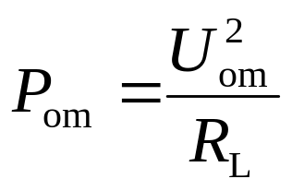
(3)功率放大电路研究的问题
1. 功率放大电路的特点及主要研究对象
1. 性能指标：输出功率和效率。
若已知U_{om}，则可得P_{om}。
最大输出功率与电源损耗的平均功率之比为效率。
2. 分析方法：因大信号作用，故应采用图解法。
3. 晶体管的选用：根据极限参数选择晶体管。
在功放中，晶体管集电极或发射极电流的最大值接近最大集电极电流I_{CM}，管压降的最大值接近c-e反向击穿电压U_{(BR)CEO}， 集电极消耗功率的最大值接近集电极最大耗散功率P_{CM} 。 。

Slide 7
(4) 对功率放大电路的要求
1. 功率放大电路的特点及主要研究对象
1.输出功率尽可能大:即在电源电压一定的情况下，最大不失真输出电压最大。
2. 效率尽可能高: 即电路损耗的直流功率尽可能小，静态时功放管的集电极电流近似为0。

Slide 8
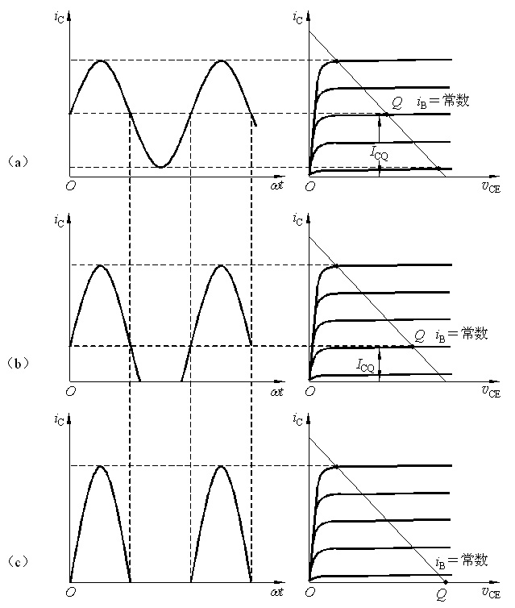

2. 功率放大电路提高效率的主要途径
降低静态功耗，即减小静态电流。
四种工作状态
根据正弦信号整个周期内三极管的导通情况划分
甲类：一个周期内均导通
乙类：导通角等于180°
甲乙类：导通角大于180°
丙类：导通角小于180°
end

Slide 9
如何根据这些实际需求设计功率放大电路
①带负载能力强：共射/共集/共基
② 能否实现功率放大：P=UI
③如何实现高效率:减少静态电流
④实现失真小：倍增电路
低功耗、微型化：集成功率放大器
问题导向，严谨的工程逻辑思维

Slide 10
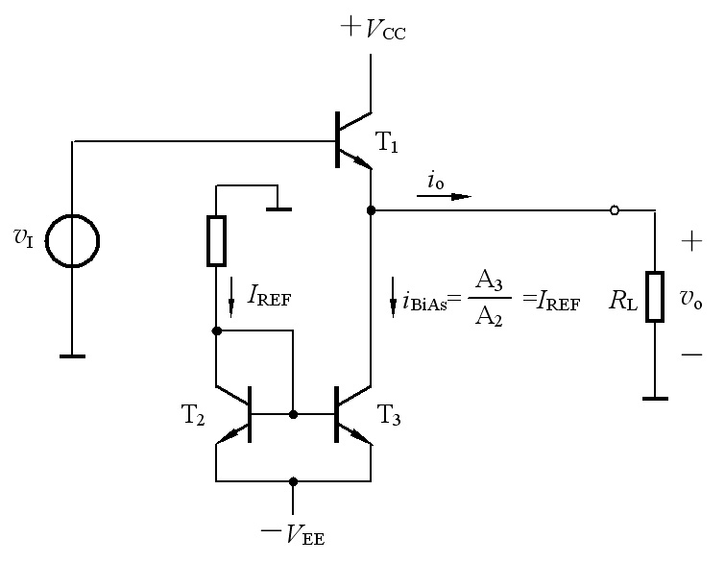
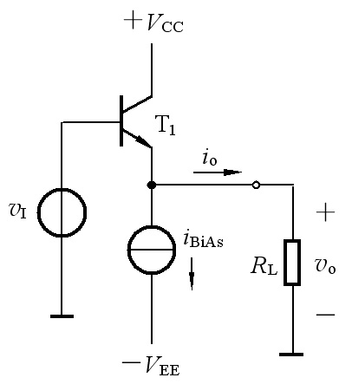
8.2 射极输出器——甲类放大的实例
简化电路
带电流源详图的电路图
特点：
电压增益近似为1，电流增益很大，可获得较大的功率增益，输出电阻小，带负载能力强。

Slide 11



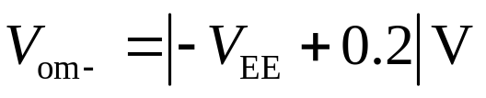
8.2 射极输出器——甲类放大的实例
电压与输入电压的关系
设T₁的饱和压V_{CES}≈0.2V
v_{O}正向振幅最大值
v_{O}负向振幅最大值
若T₁首先截止
若T₃首先出现饱和

Slide 12




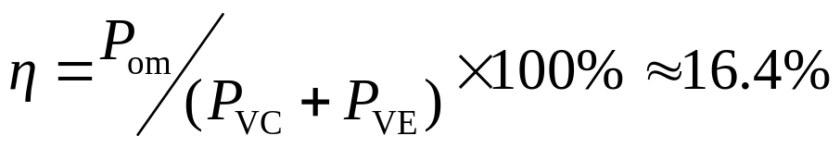
8.2 射极输出器——甲类放大的实例
当
V_{BIAS}=0.6V
放大器的效率
效率低
end

Slide 13
8.3 乙类双电源互补对称功率放大电路
8.3.1 电路组成
8.3.2 分析计算
8.3.3 功率BJT的选择

Slide 14
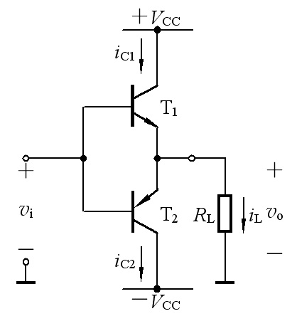
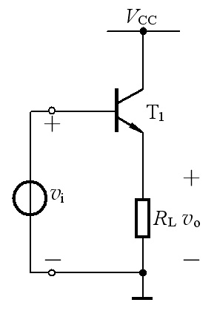
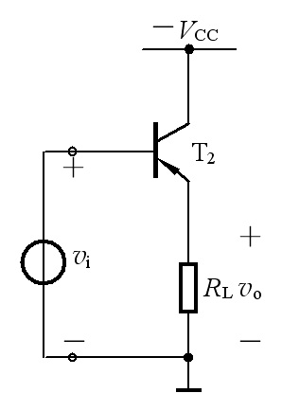
8.3.1 电路组成
1. 电路组成
由一对NPN、PNP特性相同的互补三极管组成，采用正、负双电源供电。这种电路也称为OCL互补功率放大电路。
2. 工作原理
两个三极管在信号正、负半周轮流导通，使负载得到一个完整的波形。

Slide 15
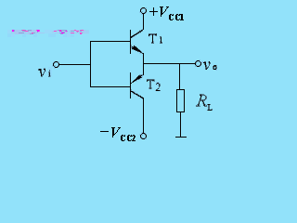
动画17-1

Slide 16
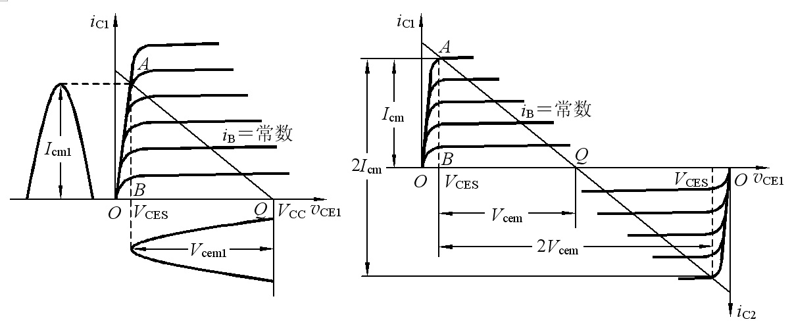
8.3.2 分析计算
图解分析

Slide 17
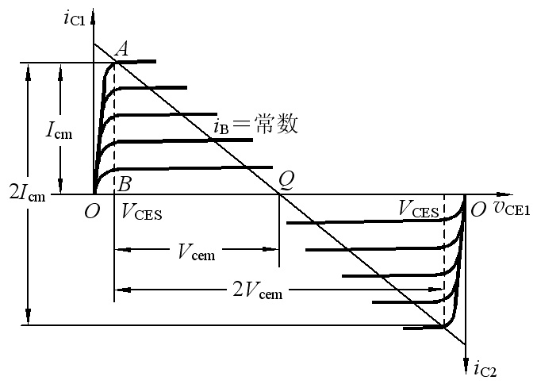
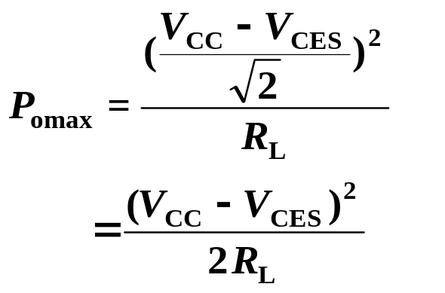
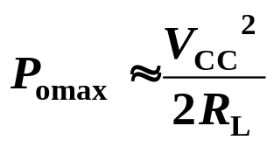
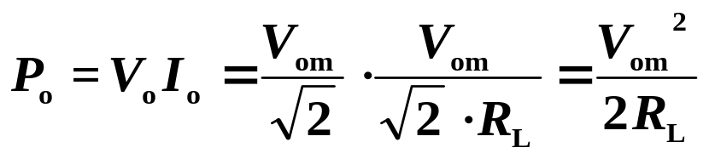
8.3.2 分析计算
1. 最大不失真输出功率P_{omax}
忽略V_{CES}时
实际输出功率

Slide 18
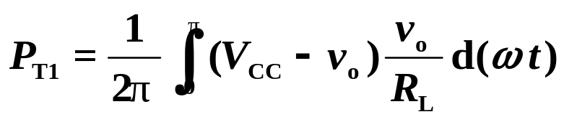
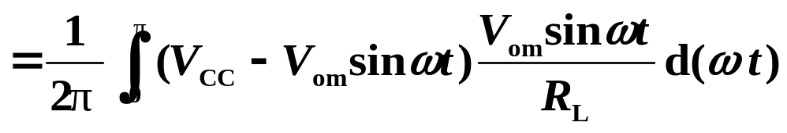
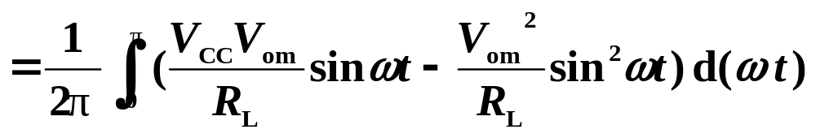
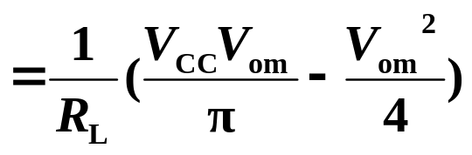
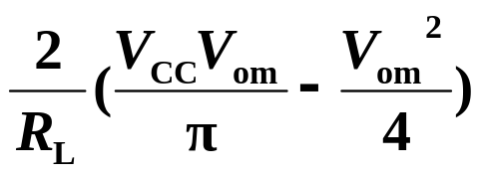

8.3.2 分析计算
2. 管耗P_{T}
单个管子在半个周期内的管耗
两管管耗

Slide 19
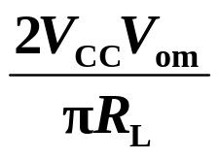

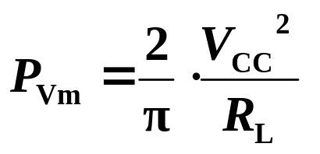

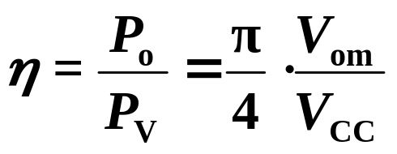
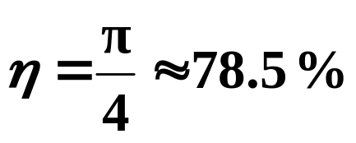
8.3.2 分析计算
3. 电源供给的功率P_{V}
当
4. 效率η
当

Slide 20
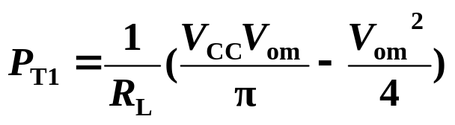
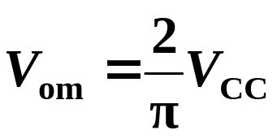
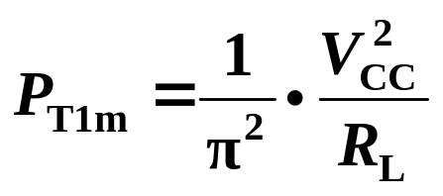
8.3.3 功率BJT的选择
1. 最大管耗和最大输出功率的关系
因为
当 ≈0.6V_{CC} 时具有最大管耗
≈0.2P_{om}
选管依据之一

Slide 21
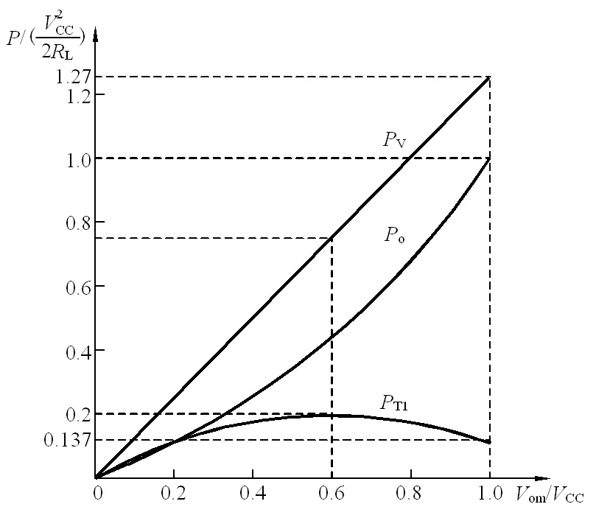
8.3.3 功率BJT的选择
功率与输出幅度的关系
2. 功率BJT的选择
end

Slide 22
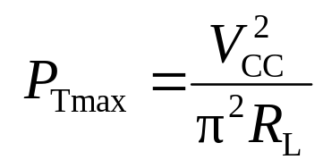
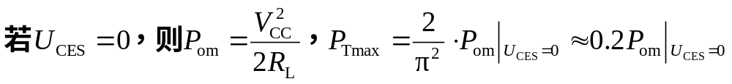
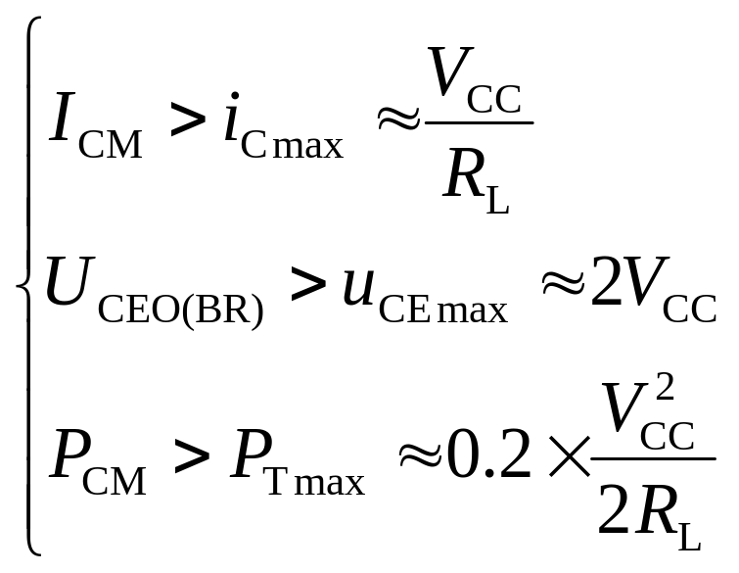
将U_{OM}代入P_{T}的表达式，可得
因此，选择晶体管时，其极限参数

Slide 23
8.4 甲乙类互补对称功率放大电路
8.4.1 甲乙类双电源互补对称电路
8.4.2 甲乙类单电源互补对称电路

Slide 24
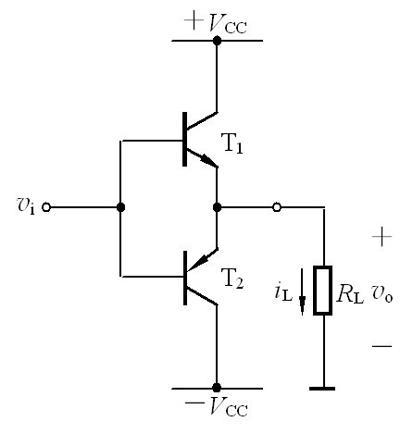
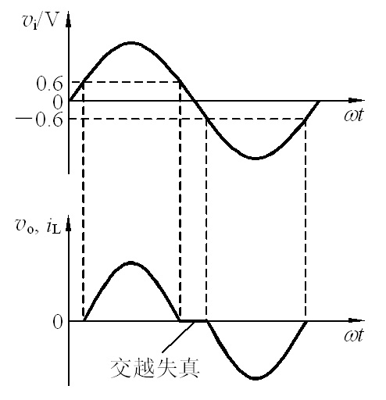
8.4.1 甲乙类双电源互补对称电路
乙类互补对称电路存在的问题

Slide 25

动画17-2

Slide 26
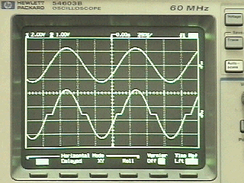
动画17-3

Slide 27

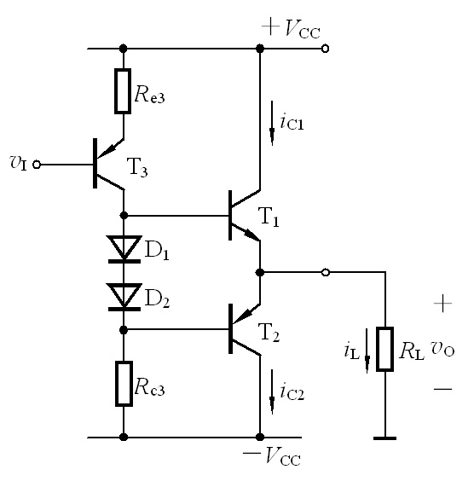

8.4.1 甲乙类双电源互补对称电路
设T₃已有合适
的静态工作点
1. 静态偏置
可克服交越失真
2. 动态工作情况
二极管等效为恒压模型
交流相当于短路

Slide 28
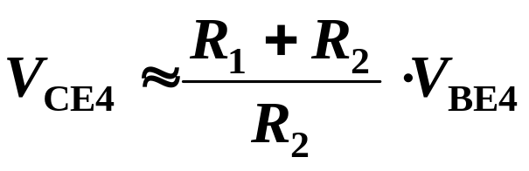
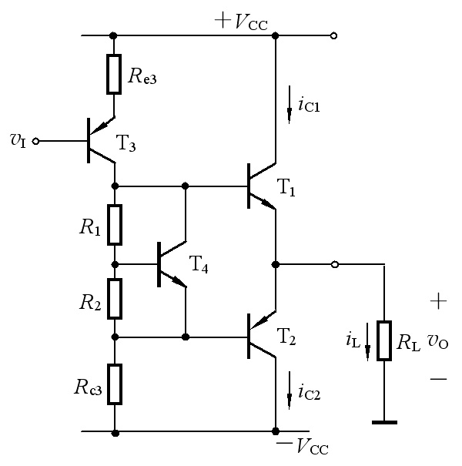
8.4.1 甲乙类双电源互补对称电路
V_{BE4}可认为是定值
R₁、R₂不变时，V_{CE4}也是定值，可看作是一个直流电源。

Slide 29
双电源互补对称功放电路的改进
想一想
采用双电源供电，在体积、经济等方面均不理想。可否只用一个电源来实现功率放大功能呢？

Slide 30
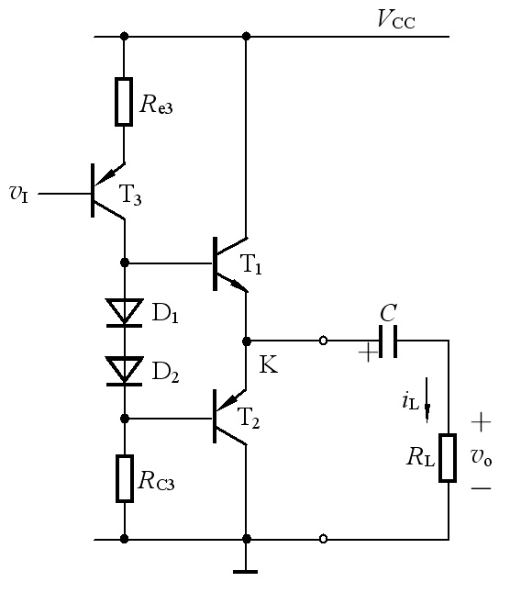
8.4.2 甲乙类单电源互补对称电路
静态时，偏置电路使
V_{K}＝V_{C}≈V_{CC}/2（电容C充电达到稳态）。
当有信号v_{i}时
负半周T₁导通，有电流通过负载R_{L}，同时向C充电
正半周T₂导通，则已充电的电容C通过负载R_{L}放电。
只要满足R_{L}C >>T_{信}，电容C就可充当原来的－V_{CC}。
计算P_{o}、P_{T}、P_{V}和P_{Tm}的公式必须加以修正，以V_{CC}/2代替原来公式中的V_{CC}。

Slide 31
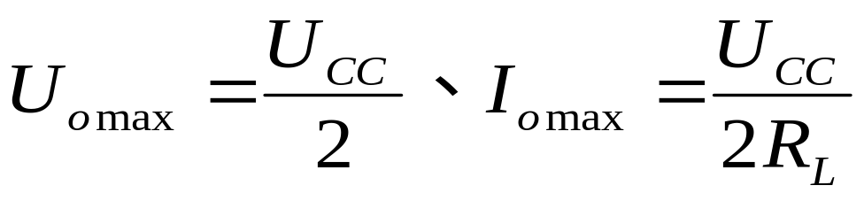
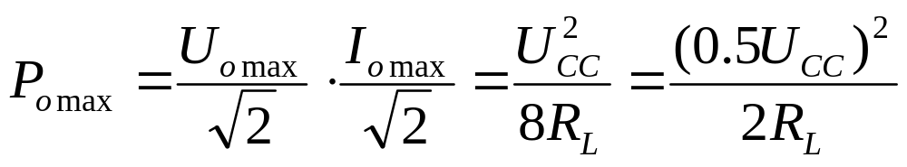
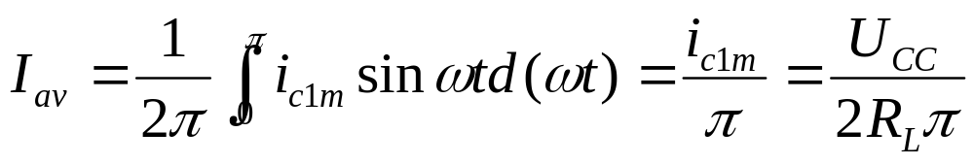
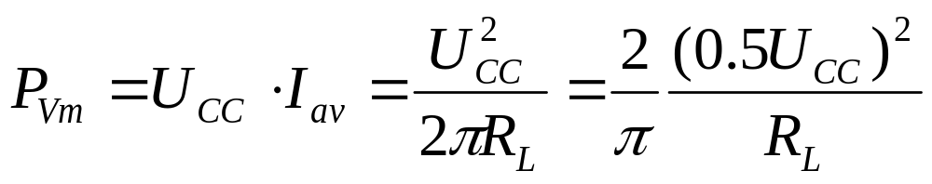
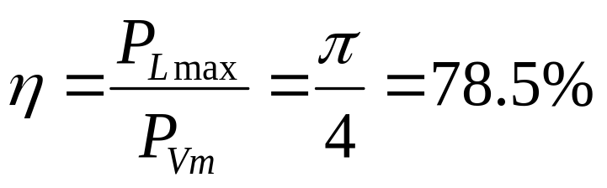
单电源互补对称功放电路
输出功率及效率
若忽略交越失真的影响，且 u_{i} 幅度足够大。则：
+U_{CC}
U_{C}
+
-
A
u_{i}
C

Slide 32
互补对称功率放大电路总结
互补对称：电路中采用两支晶体管，NPN、
PNP各一支，两管特性一致。
类型：
互补对称功放的类型
单电源形式
（ OTL电路）
双电源形式
（OCL电路）
OTL: Output TransformerLess
OCL: Output CapacitorLess

Slide 33
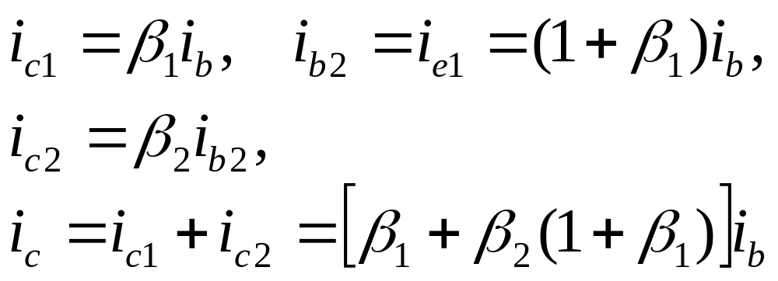
增加复合管（1）
复合管的构成方式：
c
方式一：
i_{c}
c
i_{c}
i_{b}
b
i_{b}
b
T₁
e
T₂
e

Slide 34
增加复合管（2）
方式二：
e
e
i_{b}
i_{b}
b
T₁
b
T₂
i_{c}
i_{c}
c
c
复合管构成方式很多。不论哪种等效方式，等效
后晶体管的性能确定均如下：
β ≈ β₁ β₂
晶体管的类型由复合管中的第一支管子决定。

Slide 35
准互补对称输出功放电路
+U_{CC}
T₁：电压推动级
u_{i}
T₁
T₁、R₁、R₂：
U_{BE}倍增电路
T₃
R₁
T₄
T₃、T₄、T₅、T₆：
复合管构成的输出级
T₂
R₂
T₅
R_{L}
增加复合管还可以扩大电流的驱动能力。
T₆
-U_{CC}

Slide 36
实际功放电路介绍（1）
这里介绍一个实用的OCL准互补功放电路。其中主要环节有 ：
(1) 恒流源式差动放大输入级（T₁、T₂、T₃）；
(2) 偏置电路（R₁、D₁、D₂）；
(3) 恒流源负载（T₅）；
(4) OCL准互补功放输出级（T₇、T₈、T₉、 T₁₀）；
(5) 负反馈电路（R_{f}、C₁、R_{b2}构成交流电压串联负反馈）；
(6) 共射放大级（T₄）；
(7) 校正环节（C₅、R₄）；
(8) U_{BE}倍增电路（T₆、R₂、R₃）；
(9) 调整输出级工作点元件（R_{e7}、R_{c8}、R_{e9}、R_{e10}）。

Slide 37

实际功放电路介绍（2）
：
反馈级
共射放大级
准互补功放级
+24V
R₁
R_{e4}
R_{c1}
T₇
T₄
T₁
T₂
T₉
u_{i}
R_{f}
C₂
R₂
U_{BE}
倍增
电路
R_{e7}
R_{e9}
保险管
C₁
T₆
R_{b1}
R_{b2}
BX
C₃
R₃
差动放大级
T₈
T₁₀
C₅
偏置电路
T₃
T₅
R₄
R_{L}
D₁
C₄
恒流源
负载
R_{e3}
负载
D₂
R_{e5}
R_{C8}
R_{e10}
-24V

Slide 38
集成功率放大器
特点：工作可靠、使用方便。只需在器件外部适当连线，即可向负载提供一定的功率。
集成功放LM384：LM386
生产厂家：美国半导体器件公司
电路形式：OTL
输出功率：8Ω负载上可得到5W功率（325mW,660mW,1.25W）
电源电压：最大为28V

Slide 39
集成功放 LM384管脚说明
14 -- 电源端（ V_{cc}）
)
3、4、5、7 -- 接地端（ GND）
10、11、12 -- 接地端（GND）
1
14
2
13
2、6 -- 输入端
（一般2脚接地）
3
12
4
11
8 -- 输出端
（经500μ 电容接负载）
5
10
6
9
1 -- 接旁路电容（5 μ）
7
8
9、13 -- 空脚（NC）

Slide 40
集成功放 LM384 外部电路典型接法
输入信号
电源滤波电容
V_{cc}
u_{i}
输出耦合大电容
-
14
500μ
6
8
调节音量
2
+
1
2.7Ω
5μ
8Ω
0.1μ
外接旁路电容
低通滤波,去除高频噪声
https://www.bilibili.com/video/BV1za411b71y/?spm_id_from=333.788.recommend_more_video.-1

Slide 41
本节小结：
1．功率放大器的特点：工作在大信号状态下，输出电压和输出电流都很大。要求在允许的失真条件下，尽可能提高输出功率和效率。
2．为了提高效率，在功率放大器中，BJT常工作在乙类和甲乙类状态下，并用互补对称结构使其基本不失真。这种功率放大器理论上的最大输出效率可以达到78.5％。
3．互补对称功率放大器的几种主要结构：
OCL（双电源）——乙类、甲乙类。
OTL（单电源）——乙类、甲乙类。
4．随着半导体工艺、技术的不断发展，输出功率几十瓦以上的集成放大器已经得到了广泛的应用。功率VMOS管的出现，也给功率放大器的发展带来了新的生机。

Slide 42
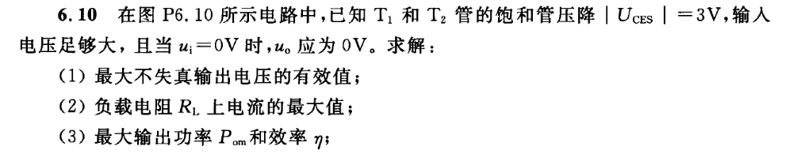
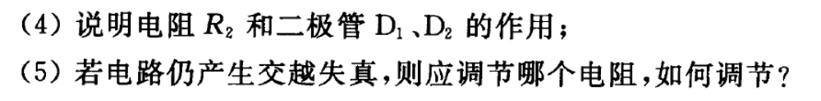
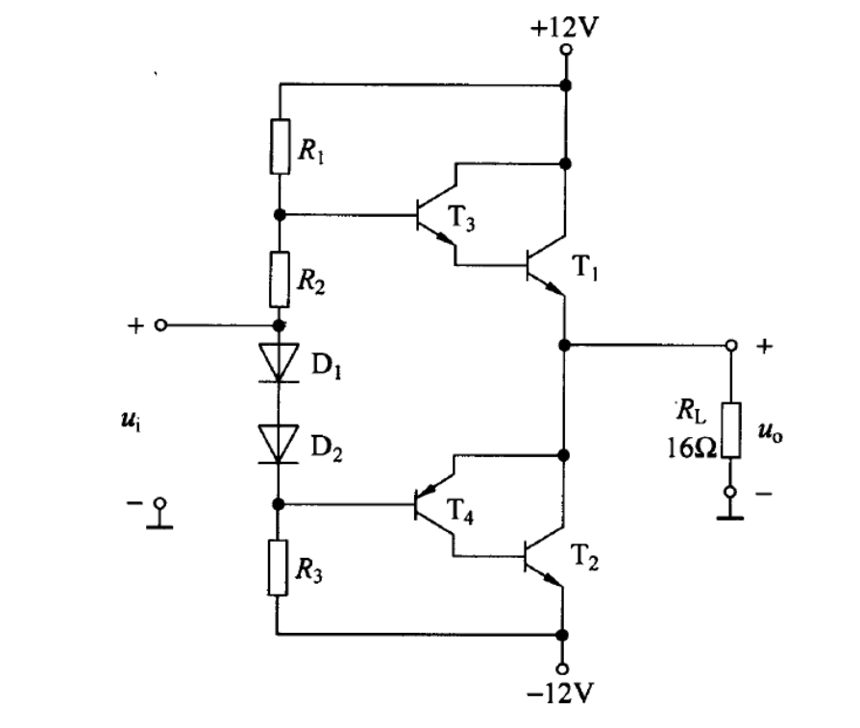

Slide 43
